Slide 1
10-Мавзу: Яйловларда ҳайвонларни сув билан таъминлашни ташкил этиш

Slide 2
Режа:
1. Чўл худудларида қишлоқ хўжалик ҳайвонларини ичимлик суви билан таъминлашнинг аҳамияти.
2. Сув билан таъминлаш иншоотларининг типлари.
3. Қудуқлардан сув чиқариш ва улардан қуйкўзиларни ҳайдаш масофаси.

Slide 3
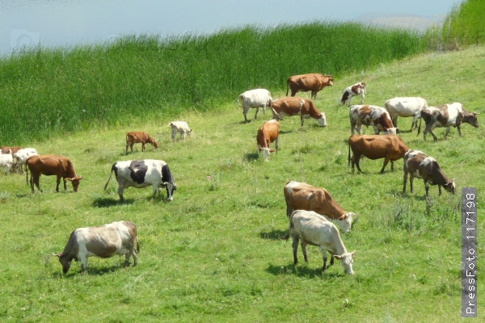
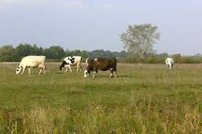
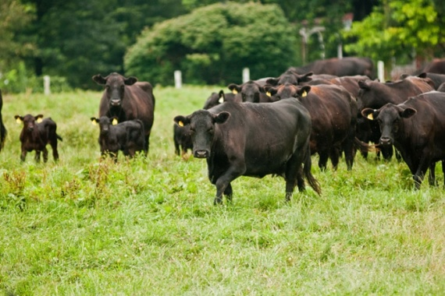
Чўл худудларида қишлоқ хўжалик ҳайвонларини ичимлик суви билан таъминлашнинг аҳамияти
Сув заҳиралари ўта танкис бўлган чўл худудлари шароитида тирикчилик қилиш, жумладан, қишлоқ хўжалик ҳайвонларини сув билан таъминлаш масаласи ўта муҳим ҳасобланиб, тўғри хал килинмаса юқори маҳсулот берувчи чорвачилик юритиш ўта мушкул ва кийин. Чўл яйловларидан фойдаланишнинг таркибий қисми бўлиб чупон-чўликларни ва хайвонларни ичимлик суви билан таъминлаш масаласи ўта мухим ҳисобланади.

Slide 4
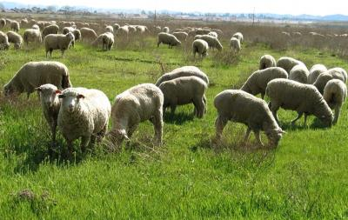

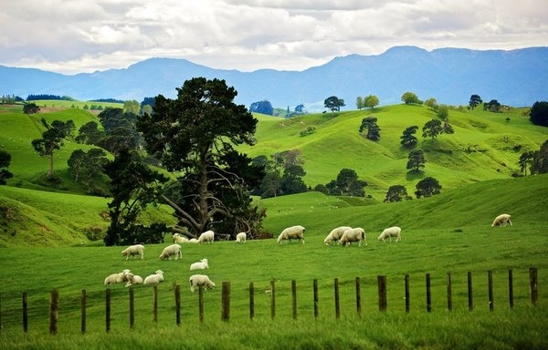
Чўл худудларининг сув заҳиралари ва сув билан таъминлаш шарт-шароитлари турли-туман, албатта. Айнан шу боисдан, Қоракўлчилик худудлари озуқа заҳираларидан фойдаланишнинг ўта муҳам ва долзарб масала-уларнинг сув заҳиралари билан таъминланганлиги ҳисобланади. Яйлов майдонлари анчагина серҳосил, турли-туман ўсимлик қопламидан иборат бўлиши мумкин; бироқ бундай майдонларда моллар учун ичишга яроқли сув миқдори танкис ёки бутунлай булмаса, ўз-ўзидан равшанки, бундай яйлов майдонларидан фойдаланиш чегараланган ёки умуман яроқсиз бўлиши мумкин.

Slide 5
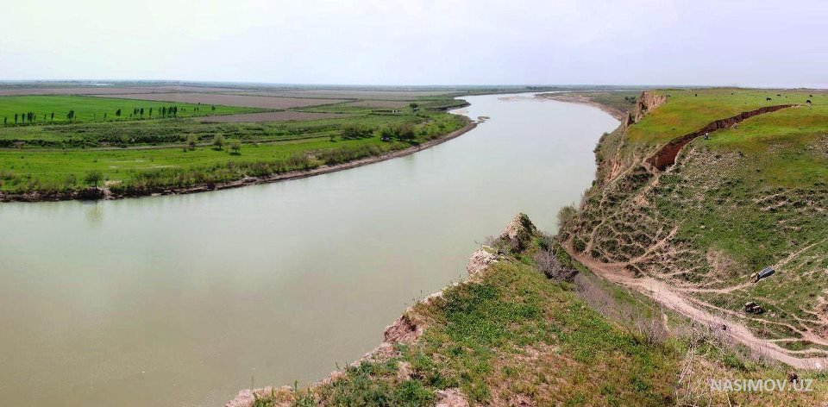
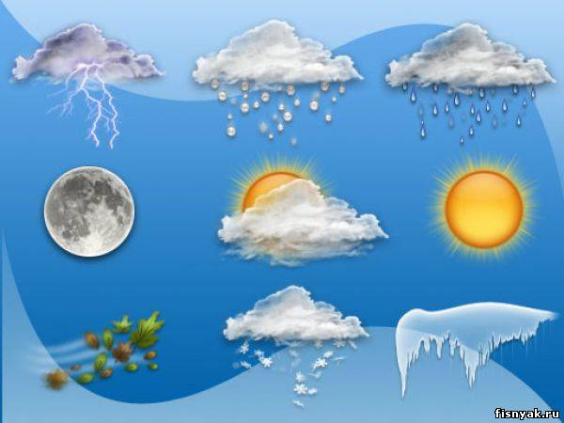
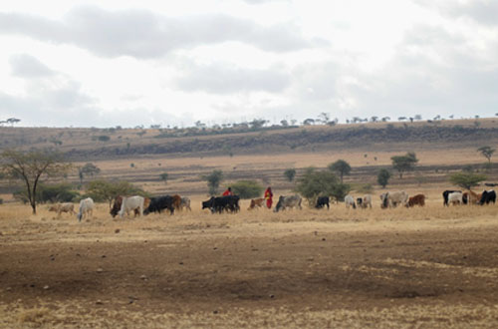
Шу ўринда сувнинг тирик мавжудотлар ҳаётиидаги ўрни ва аҳамияти хусусида бир неча сўз: ў -биринчидан, маълумки, сув ҳайвон танасининг муҳим Ийркибий қисми ҳисобланади; иккинчидан, ҳайвон танасида Содир булувчи барча биохимик физиологик жараёнлар ҳам ; еувнинг иштироқисиз содир булолмайди деса бўлади.
Конкрет қоракўл зотли қўйларга келсақ уларнинг сувга талаби йил мавсумлари, ёши, озуқаларининг таркибига қараб белгиланади ва айнан шу холатлар ҳисобга олинган холда таъминланишга эътибор каратилиши лозим. Чунончи, шароити, ҳаво намлиги, ўт-уланларнинг турли-туманлигига қараб молларнинг сувга бўлган талаби ҳар-хил бўлади. Масалан, нам иқлим шароитида қуруқ иқлим шароитига нисбатан камроқ сув талаб килиниши табиий.

Slide 6
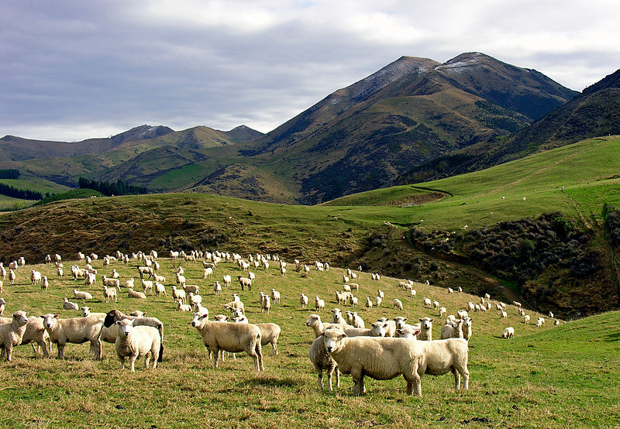
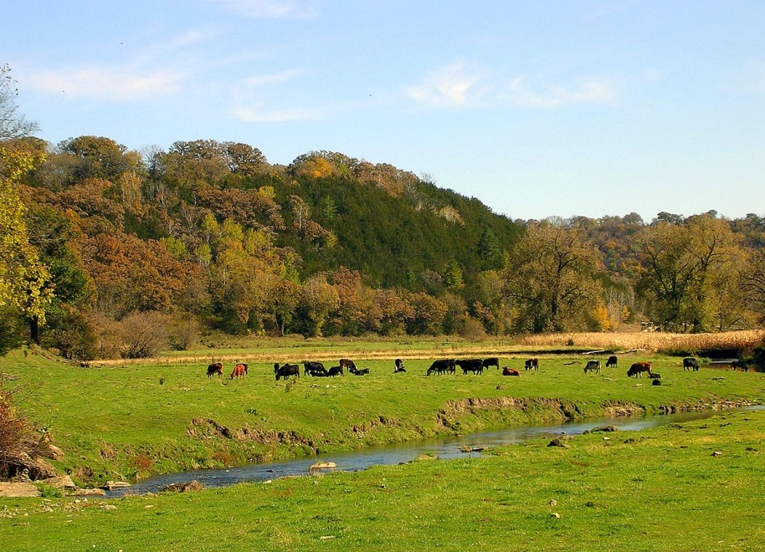
Сув билан таъминлаш иншоотларининг типлари
Энди ушбу сув билан таъминлаш манбаларининг ҳар бирига хос томонларига қисқача тухталиб ўтайлик.
Ерости сувлари. Ер қобиғини ташкил қилган тоғ жинслари қатламларининг ичида, бушликларда буг, суюқ ёки каттик мўз шаклида учрайдиган сув заҳиралари ер ости сувлари деб аталади. Ўз навбатида, ерости сувлари тушунчаси жойлашиш шароитига Қараб 3 гуруҳга ажратилади; а) тупроқ сувлари б) грунт сувлари в) қатламлар орасидаги сувлар.
Ер юзасига якин, яни унумли қатламда жойлашган ва одатда мавсумий равишда бўладиган сувлар грунт сувлари деб аталади. Бундай сувларнинг вужудга келиш асосий манбаи ёғин-сочин ҳамда атмосфера таркибидаги буглардир.

Slide 7
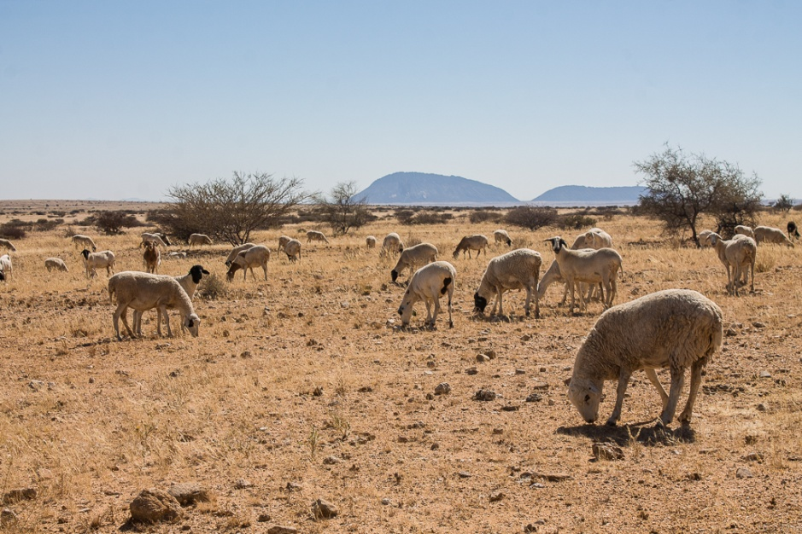
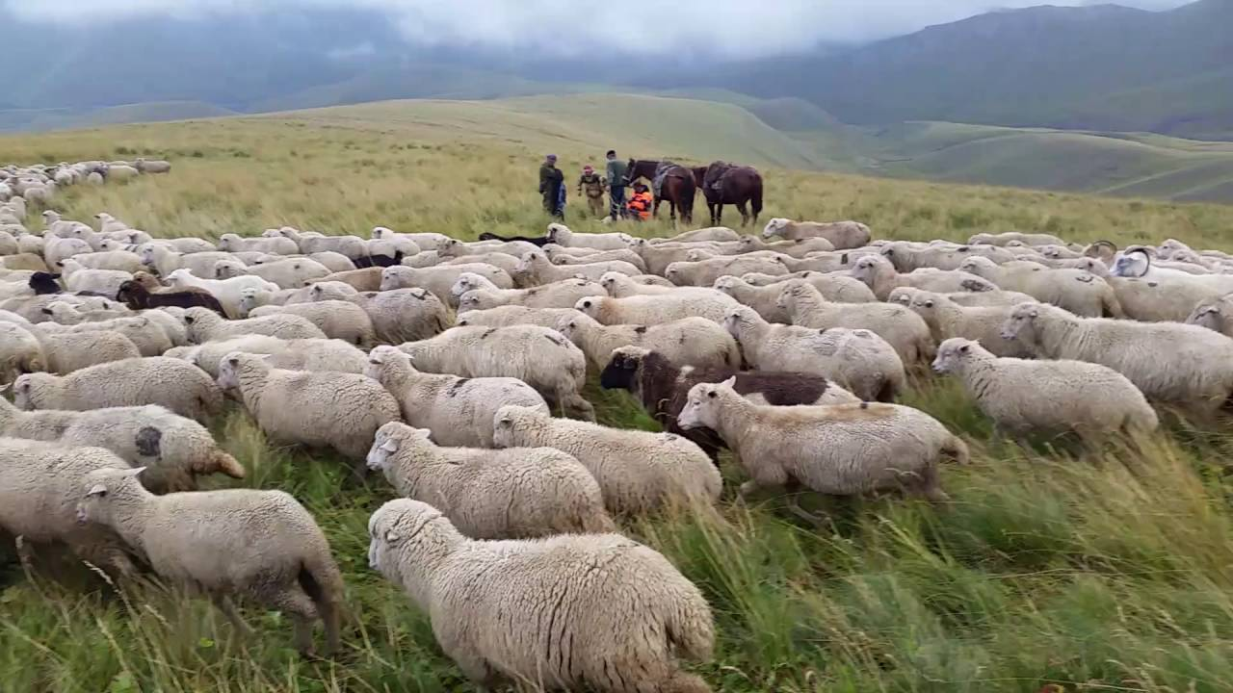
Энди бу мосламаларнинг айримлари хусусида маълумотлар келтирайлик.
Қоқлар деганда -энг оддий сув туплайдиган мосламалар назарда тутилади; уларнинг чуқурлиги ўта саёз бўлиб 0.3-1метрдан ошмайди.
Муҳим шарти шундан иборатки, ер юзаси ўта зичлашган ёки сув ўтказувчанлик кобилияти ўта паст бўлиши л озим. Бундай майдонлар учун тақирлар жуда мое келади; уларда тўпланадиган сувнинг умумий хажми ёғинсочинлар мивдорига бевосита боғлиқ бўлиб 1000 м³ гача бўлиши мумкин. Салбий жихатлари жумласига интенсив бугланиш ва тупроқка сингииқ (филтьтрация) туфайли узоқ муддат фойдаланишга яроқли эмаслиги киради. Иккинчидан, бир неча марта фойдалангач сув сифати кескин пасаяди ёки яроқсиз холга келиши мумкин.
Демак коқлар киска муддатли, асосан баҳор ойлари фойдаланиш учун мўлжалланган суғориш манбалари жумласига киради.

Slide 8
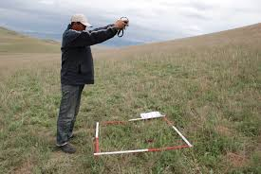
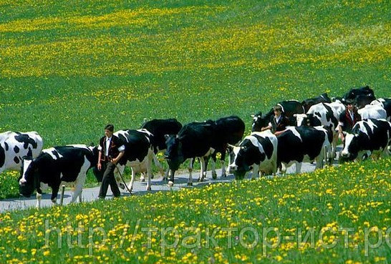
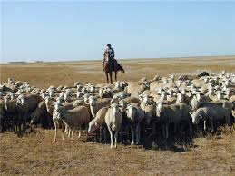
Сардоболар-буюк ипак йули магистралида кўпроц учрайдиган ва хозирги кунда айрим жойлардагина сақланиб қолган мураккаб мосламалардир.
Сардобаларнинг сув сиғдира олиш ҳажми турлича бўлиб ўртача 3000 м3 гача етади, чуқурлиги ҳам ҳар-хил бўлиб 5-6 метр атрофида, диаметри 10-12 м.
Йиғилган сув бузулмаслиги, ифлосланмаслиги ва узоқ вақт сифатли бўлишини таъминлаш ва буғланишдан сақлаш мақсадида махсус мосламаси бўлади. Ёпиқ мослама шундай қуриладики, унда ҳаво оқими доим алмашиниб туради, ҳаво ҳарорати меъёрида сақланади. Сардобалардан фойдаланишнинг ўзига ҳос тартиб-қоидалари ҳам бўлган.
Эндиги кунда фойдаланишдан қолиб бораётган, бироқ чўл худудларида бир вақтлар амалда бўлган яна бир мослама хусусида. Бундай мослама йирик тақирлар мавжуд худудларга мос бўлиб яъни, унча чуқур жойлашмаган аччик-шўр сувли худудлардан фойдаланиш усули ҳисобланади.
.

Slide 9
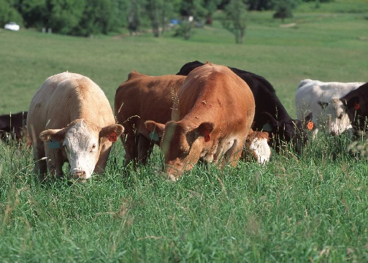
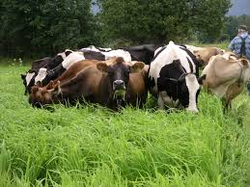
Қудуқлардан сув чиқариш ва улардан қуйкўзиларни ҳайдаш масофаси
қоракўлчиликда яйлов массивлари бўйлаб қудуқларни бир текис жойлаштириш масаласи тулик хал қилинган эмас, минг афсус, яйловларда Қудуқларни оптимал жойлаштириш масаласи ҳар томонлама чуқур режалаштирилмай, аксариат ҳолларда, бу ишни бажарувчи ташкилотларнинг имконият доирасидан четга чиқарилмасдан амалга оширилиб келинмоқда. Шу боисдан, сув заҳиралари юзароқ ва мўлроқ бўлган массивларда аниқ ҳисоб-китобларсиз қудуқлар миқдори ошириб юборилган бўлса, бир хил яйловлар ҳолати анча яхшироқ ва сифатли ўт-ўланли массивлар сув билан мўтлақо таъминланмаган ёки етарли таъминланмаганлиги ҳам ачинарли ҳолат

Slide 10
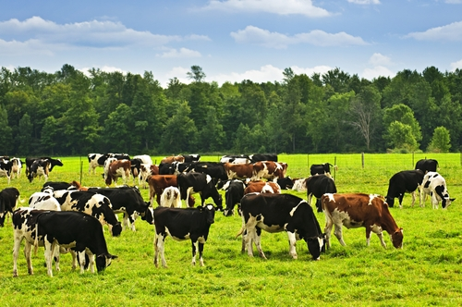
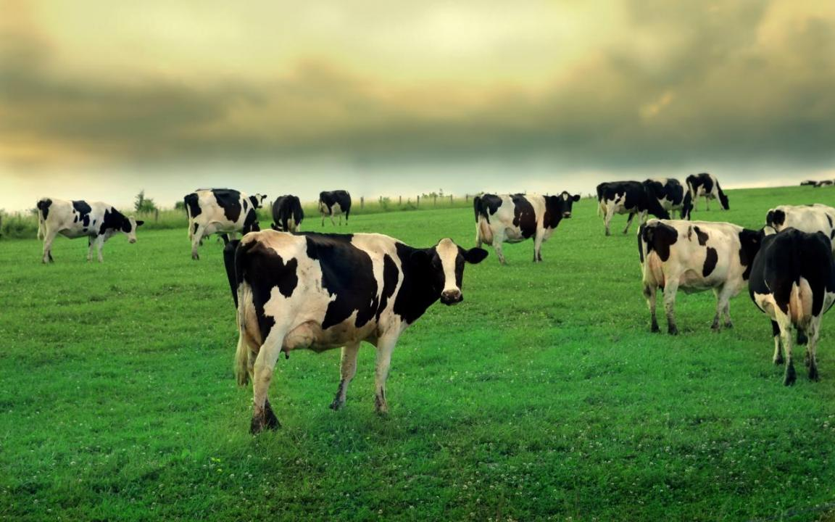
Ҳозирги кундаги қоракўлчилик яйловларининг суғориш иншоотлари билан таъминланишига оид маълумотларга назар ташлайдиган бўлсак қўйидагиларни қайд қилиш мумкин; Ўзбекистонда бир бош қуйга ўртача 2.5-2.7 га яйлов майдони тўғри келиб, 1 қудуқка ўртача 5000 га яйлов, Туркманистонда 1 бош қуйга 6 га яйлов ва 11000 яйлов майдони тўғри келади.

Slide 11
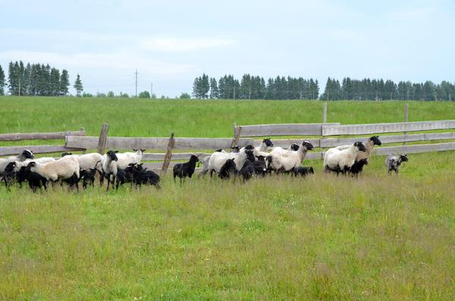
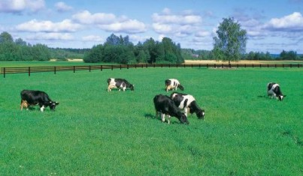
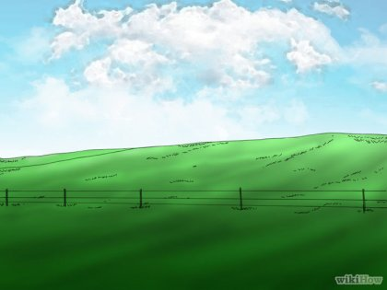
Ҳозирги кундаги қоракўлчилик яйловларининг суғориш иншоотлари билан таъминланишига оид маълумотларга назар ташлайдиган бўлсак қўйидагиларни қайд қилиш мумкин; Ўзбекистонда бир бош қуйга ўртача 2.5-2.7 га яйлов майдони тўғри келиб, 1 қудуқка ўртача 5000 га яйлов майдони тўғри келади.

Slide 12
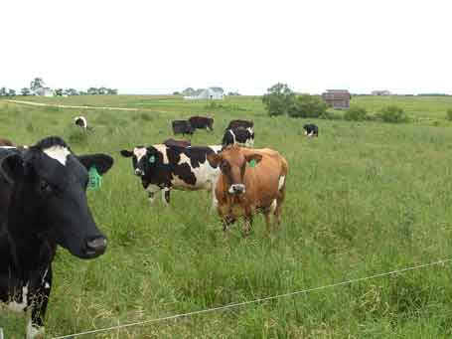
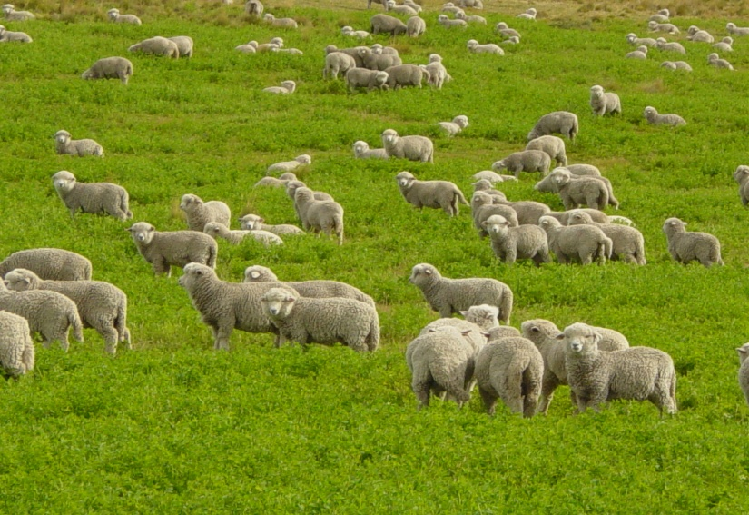
Ҳаёт тажрибаси ва ҳисоб-китоблар шундан далолат берадики, бир қудуқ атрофида 1-2(3) отар қўйни сақлаш ва боқиш ўта мураккаб. Шу боисдан, қуй-кўзиларнинг бир қудуқ атрофида боқилиши масаласига шундай ёндошмоқ лозимки, ҳар бир қудуқка 800-2400 бошдан оширмасдан мол туёғи тўғри келмоғи лозим. Бунда хал килувчи масала сифатида қудуқнинг сув дебити ва яйловнинг озуқа заҳиралари миқдори ҳисобланади

Slide 13
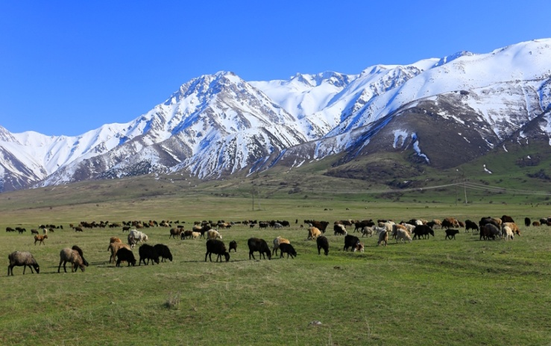
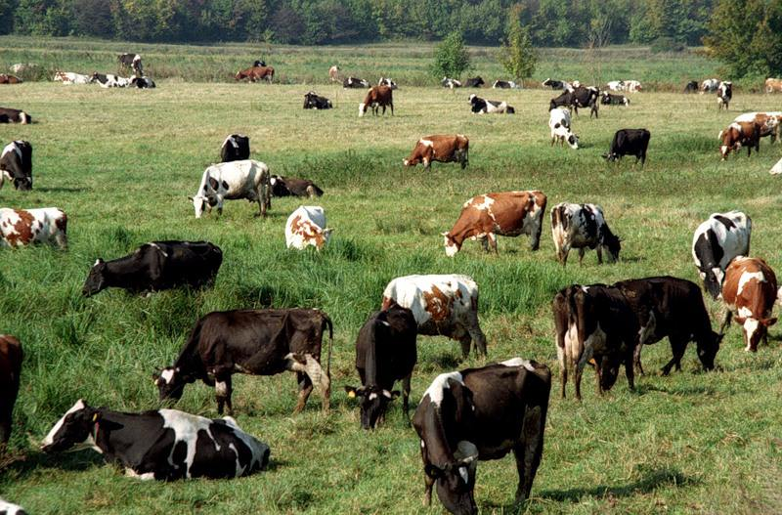
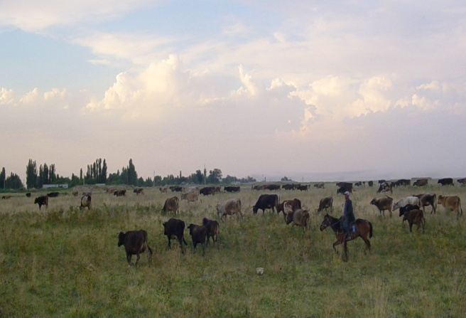
Молларни суғориш учун мўлжалланган сувнинг сифати ва уларни сув билан таъминлаш.
Энди қўйларни сув билан таъминлашдаги яна бир муҳим масала, сувнинг сифати масаласига эътиборни каратайлик.
Турли қишлоқ хўжалик ҳайвонларини суғоришда сувнинг сифати масаласи ханузгача тўла-тўкис ҳал қилинган деб бўлмайди. Ҳайвонларнинг турлари, зотларига қараб уларнинг истемол қиладиган сув сифатига талаби ҳам бир хил эмас.

Slide 14
Чўл худудларида фойдаланадиган қудуқ сувлари уларнинг шўрланиш даражасига қараб 5 гуруҳга бўлинади
1.Чучук сувли кудуқлар-бутун йил давомида фойдаланишга яроқли (қаттиқ қолдиқ 1л сувда 2г гача).
2.Кам шўрланган-бутун йил давомида фойдаланишга яроқли (қаттиқ қолдиқ 6г/л гача).
3.Шўр сувли-куз ва қиш ойлари учун яроқли (каттик колдик 13 г/л гача).
4.Шўр сувли-фақат қиш мавсуми давомида яроқли (қаттиқ 13-16г/л гача).
5.Ўта шўр сув-фойдаланишга яроқсиз (қаттиқ қолдиқ 16г/л дан юқори).

Slide 15
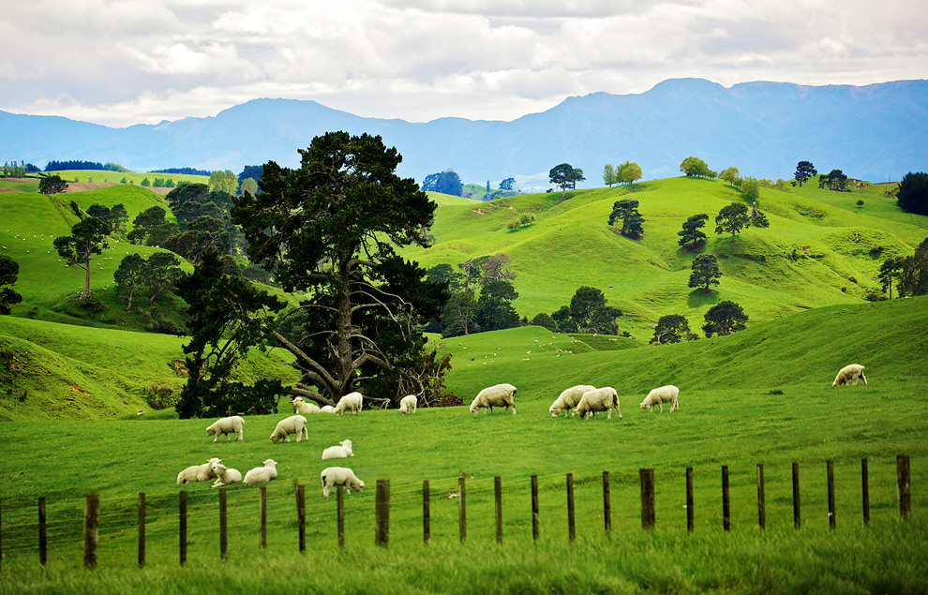
Шўрланган сувли қудуқлардан асосан кўз-қиш мавсумида фойдаланилади, чунки бу даврда қўйлар, аксарият, қуруқ хашак билан озиқланади ва шўр сувларни ҳам ичаверади. Масалан, туялар бемалол ичадиган сувни, қўйлар мажбуран, зарурият юзасидан, ичишини яхши биламиз; отлар эса бундай сувни мутлақо ичмаслиги мумкин.
Йил мавсумига қараб сувнинг сифатига бўлган талаб элича бўлиши мумкин.
.

Slide 16
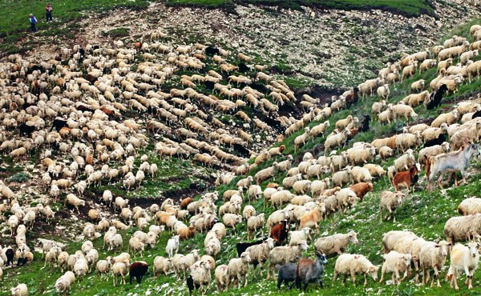
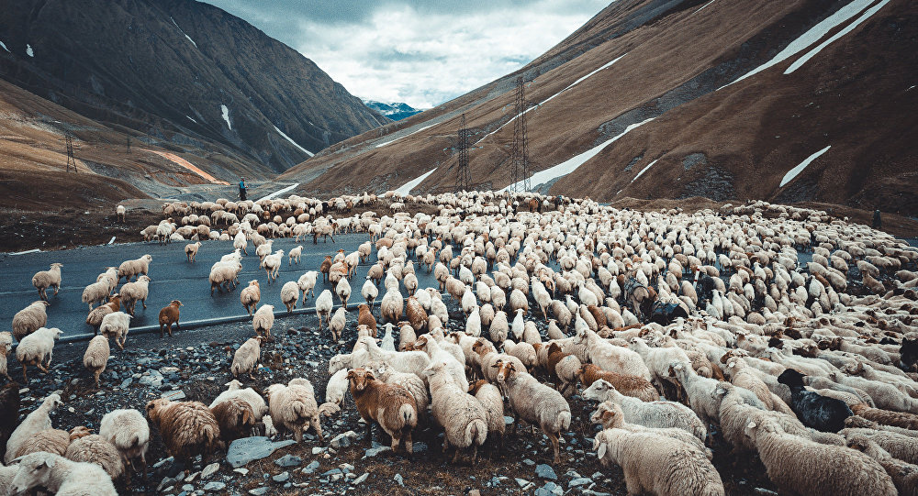
Баҳорда суғориш жадаллиги об-ҳавога боғлиқ. Масалан, ёғин-сочинли ҳавода қўйларнинг сувга талаби пасаяди ва уларни камроқ суғориш мумкин.
Концентрат озуқалар бериб боқилган молларни кун оралаб ёки ҳар кун суғориб туриш зарур. Кучли совуқ кунларда ва пичан билан боқилганда ҳам уларни суғориб туриш зарур.
Қўйлар чучук ёки кам шўрланган сув билан йилнинг иссиқ пайтида суғорилса, шўрланган ёки кучли шўрланган сувдан совуқ вақтларда ҳам фойдаланса бўлади.

Slide 17
ЭЪТИБОРИНГИЗ
УЧУН
РАХМАТ !

